Slide 1
Kiểm tra bài cũ:
Hãy chỉ ra trên quả địa cầu: cực Bắc, cực Nam, đường xích đạo, Bắc bán cầu, Nam bán cầu, trục và giá đỡ?

Slide 2
Cực Bắc
Bắc bán cầu
Trục
Đường xích
đạo
Nam bán cầu
Giá
đỡ
Cực Nam
Quả địa cầu

Slide 3
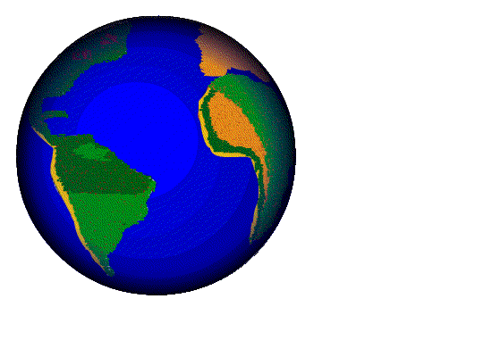
Môn: Tự nhiên - Xã hội
Bài 60: Sự chuyển động của Trái Đất

Slide 4
Môn: Tự nhiên - Xã hội
Bài 60: Sự chuyển động của Trái Đất
Hoạt động 1: Trái Đất tự quay quanh mình
Quan sát hình 1 SGK và trả lời câu hỏi

Slide 5
Môn: Tự nhiên - Xã hội
Bài 60: Sự chuyển động của Trái Đất
Cực Bắc
Tây
Đông
Cực Nam

Slide 6
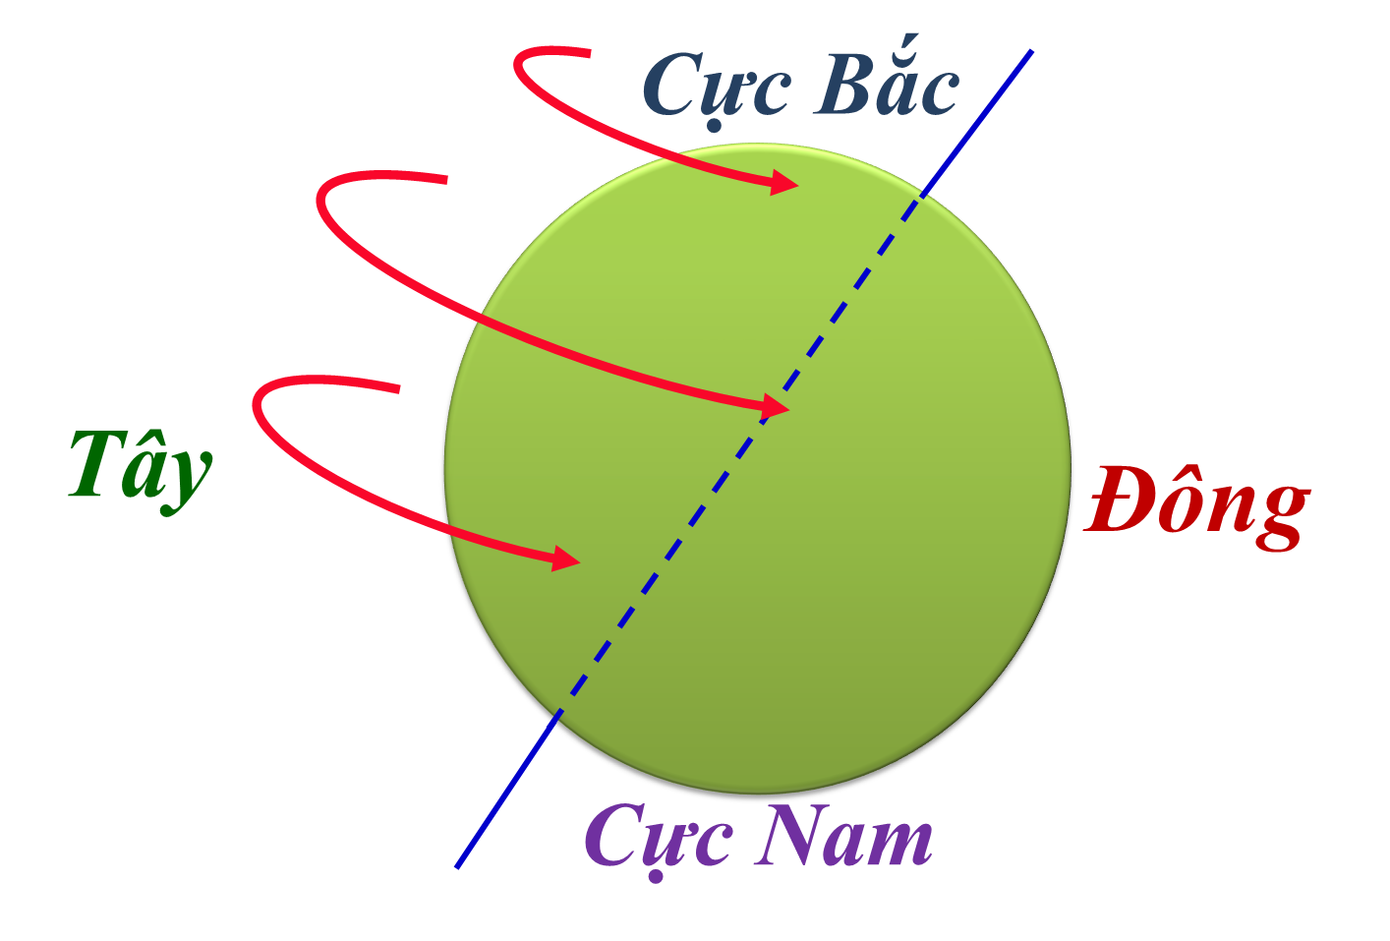
Môn: Tự nhiên - Xã hội
Bài 60: Sự chuyển động của Trái Đất
Trái đất chuyển động như thế nào?
Trái đất chuyển động theo hướng cùng chiều hay ngược chiều kim đồng hồ?

Slide 7
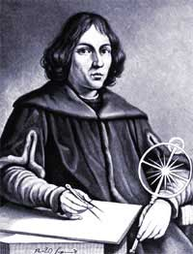
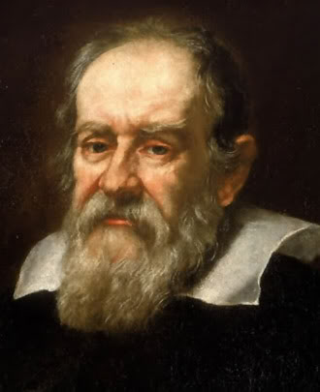
Cô-pec-nich
(1473 – 1543)
Ga-li-lê
(1564 – 1642)

Slide 8
Môn: Tự nhiên - Xã hội
Bài 60: Sự chuyển động của Trái Đất
Kết luận 1:
Trái Đất tự quay quanh nó theo hướng ngược chiều kim đồng hồ nếu nhìn từ cực Bắc xuống.

Slide 9
Thực hành: Quay quả địa cầu
Đặt quả địa cầu sao cho trục của nó hướng cực Bắc về phía bạn. Đánh dấu một điểm trên quả địa cầu. Từ từ quay quả địa cầu ngược chiều kim đồng hồ cho đến lúc điểm đánh dấu trở về chỗ cũ.
Hình 2

Slide 10
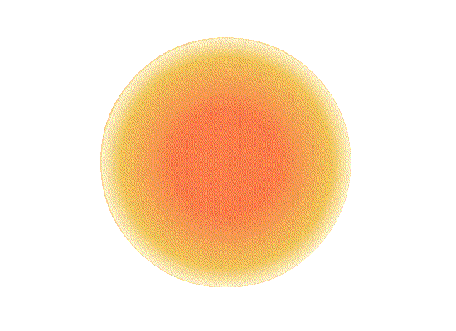
Môn: Tự nhiên - Xã hội
Bài 60: Sự chuyển động của Trái Đất
Hoạt động 2: Trái Đất quay quanh Mặt Trời

Slide 11
Môn: Tự nhiên - Xã hội
Bài 60: Sự chuyển động của Trái Đất
Thảo luận nhóm 4
Quan sát hình 3 SGK và trả lời câu hỏi

Slide 12
Môn: Tự nhiên - Xã hội
Bài 60: Sự chuyển động của Trái Đất
1.Trái đất tham gia mấy chuyển động?
2.Trái đất chuyển động như thế nào ?

Slide 13
Môn: Tự nhiên - Xã hội
Bài 60: Sự chuyển động của Trái Đất

Slide 14
Môn: Tự nhiên - Xã hội
Bài 60: Sự chuyển động của Trái Đất
Kết luận 2:
Trái đất tham gia đồng thời 2 chuyển động: tự quay quanh nó và quay quanh Mặt Trời

Slide 15
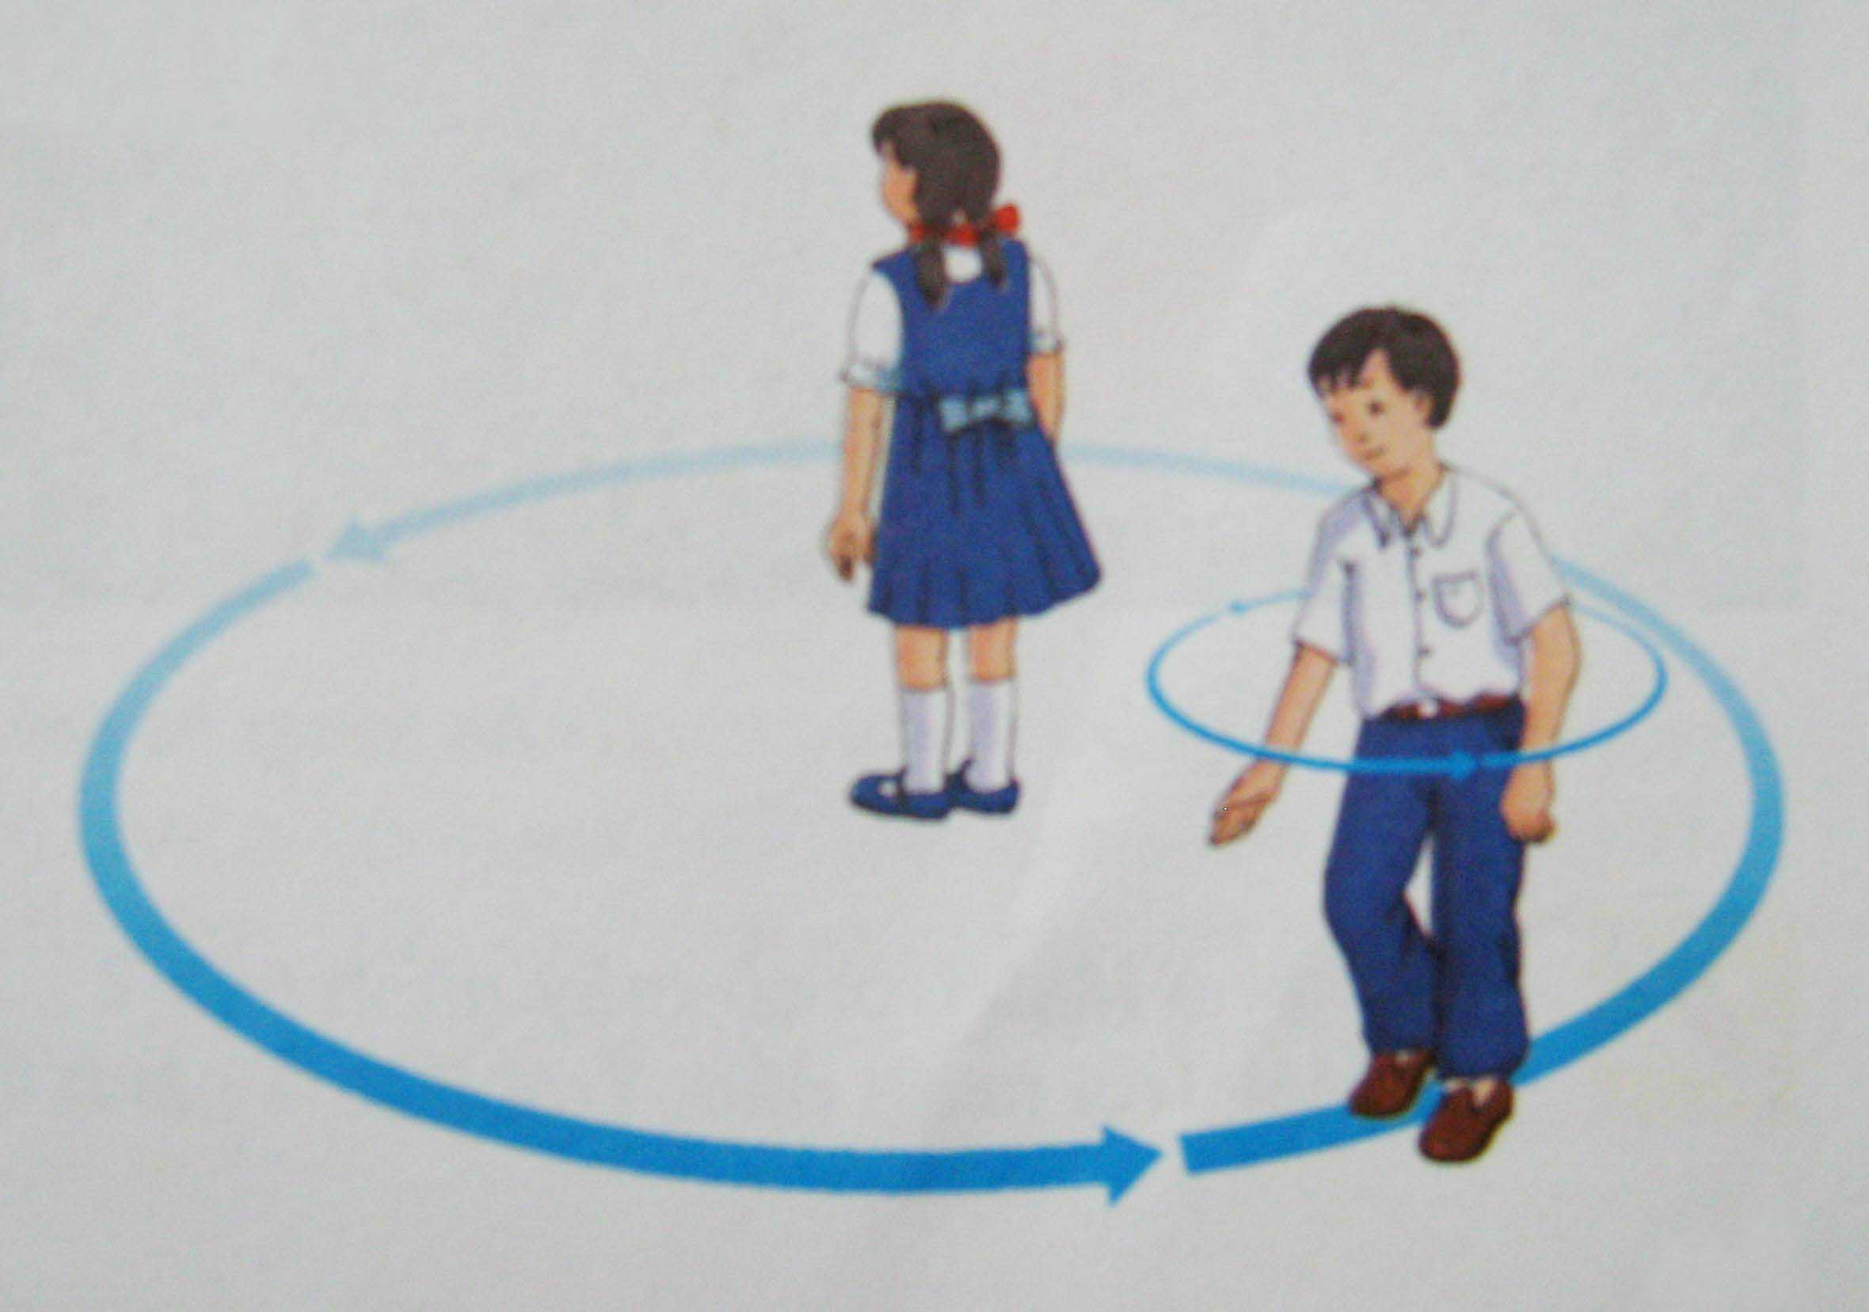
Môn: Tự nhiên - Xã hội
Bài 60: Sự chuyển động của Trái Đất
Trò chơi: “Trái Đất quay”

Slide 16
Trái Đất…

Slide 17
Là ngôi nhà chung
của chúng ta

Slide 18
Nhưng...

Slide 19
Ngôi nhà chung ấy
….

Slide 20
Đang dần nóng lên
…..

Slide 21
Nguyên nhân…

Slide 22
Do
chính
con người chúng ta
…

Slide 23
Đã
hủy hoại
môi trường
….

Slide 24
Sa mạc
Ngày càng mở rộng

Slide 25
Hạn hán…

Slide 26
Băng tan
ở hai cực

Slide 27
giông lốc……

Slide 28
Bão tố…..

Slide 29
Xảy ra
thường xuyên

Slide 30
Ngập lụt….

Slide 31
LÀ
HỌC SINH TIỂU HỌC
CÁC EM HÃY…

Slide 32
BẢO VỆ MÔI TRƯỜNG
….

Slide 33
BẰNG CÁCH
BỎ RÁC VÀO THÙNG
…

Slide 34
TRỒNG CÂY XANH
…

Slide 35
GIỮ GÌN
VỆ SINH CHUNG

